Slide 1
《生成式人工智能与科研素养》
第 4 章 多模态大模型的原理与实践
扬州大学

Slide 2

目录
4.1
多模态大模型
4.2
图像理解
4.3
图像生成
4.4
音视频大模型
4.5
本章实训（含音视频演示）
2 / 36

Slide 3
导言
多模态模型与科研信息处理
多模态大模型可结合文字、图像、音频等信息完成任务。
不同模态通过编码与对齐等方式参与处理，具体结构因模型而异。
看图
画图
配音
视频
读取图中信息
核对图表数据
了解生成机制
描述画面要求
语音合成
辅助讲解
图生视频
动态机理演示
本章介绍图像理解与视听内容生成，以及科研使用中的核验要求。
3 / 36

Slide 4
4.1
多模态大模型
多模态模型扩展了可处理的信息类型。本节介绍基本结构、生成成本与常见质量问题。
4 / 36

Slide 5
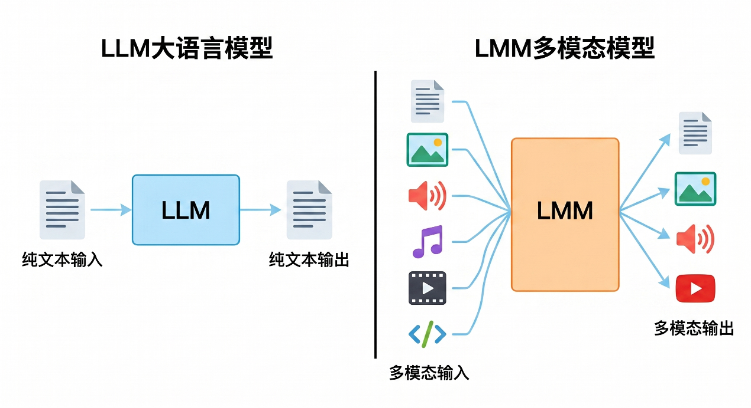
4.1.1
从语言模型到多模态模型
核心：建立统一的跨模态 "语义空间"
一种常见方式是在语言模型基础上
接入视觉、音频等编码模块，
将图像或声音转化为特征表示，
再与文本信息结合处理。
纯文本模型主要处理文字及其结构。
多模态模型可结合多种信息，但能力随模型而异。
折线图分析的两种输入方式：
文字输入：需说明数据点、坐标和趋势，
复杂图表可能需要较长描述。
图像输入：可上传图表，并提出具体问题。
模型可辅助定位异常，原因仍需结合数据与实验核查。
图 4-1 LLM 与 LMM 的架构对比
5 / 36

Slide 6
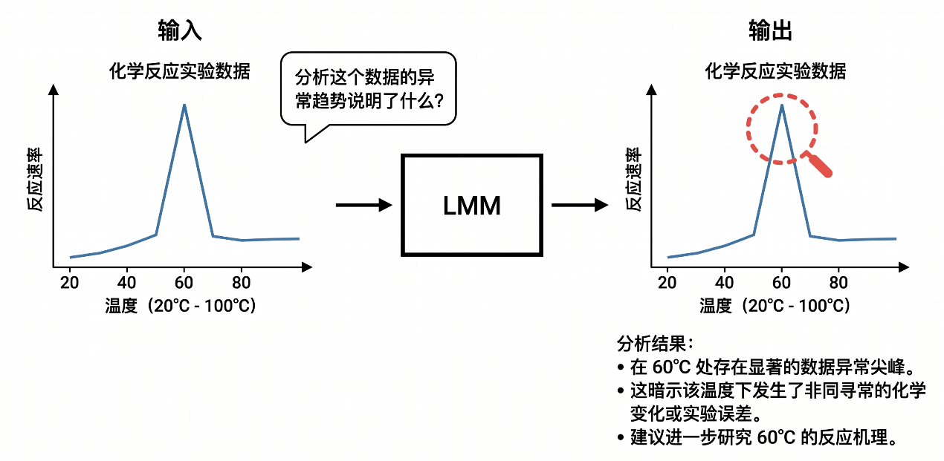
4.1.1
通过图像输入分析图表
图像能直接呈现结构和趋势，减少转述负担。
分析时仍需核对坐标、图例、数值和实验背景。
图 4-2 多模态模型辅助识别折线图中的异常变化
6 / 36

Slide 7
4.1.1
LLM 与 LMM 的应用特征对比
表 4-1 大语言模型与多模态大模型的应用特征对比
对比维度
大语言模型 LLM
多模态大模型 LMM
处理模态
纯文本
文本 + 图像 + 音频 + 视频
计算逻辑
通常逐词元生成文本
跨模态编码与生成，依具体架构而定
生成速度
随任务和模型而变化
受模态、长度与分辨率影响
算力成本
与模型及输入输出量有关
与模态、质量和服务计费有关
适用任务
写作 / 推理 / 翻译
图表解析 / 学术配图 / 演示视频
7 / 36

Slide 8
4.1.2
不同模态的时间与成本因素
表 4-2 不同模态的生成特点（具体耗时和价格以服务为准）
生成模态
底层生成机制
耗时特点
成本因素
文本
逐词元生成
通常可流式输出
模型与词元数量
音频
生成音频表示并合成声音
随音频时长变化
时长与音质
图像
扩散等图像生成方法
随分辨率和步骤变化
尺寸、质量与张数
视频
生成具有时序关系的视频内容
随时长和分辨率变化
时长、分辨率与质量
生成前明确画面内容和用途，可减少反复试错。复杂需求可先整理成清晰的文字说明。
8 / 36

Slide 9
4.1.3
多模态生成的进展与局限
早期模型的常见问题：
画面可能具有创意，但细节、结构和逻辑错误较多，正式使用前需要修改。
后续模型在部分任务上有所改善：
图像和视频生成：
• 人体结构、线条和透视有所改善，但仍可能失真。
• 文字生成与排版能力有所提升，拼写仍需核对。
• 帧间一致性有所改善，动作和物理关系仍可能出错。
语音生成：
• 停顿、重音和语调可以更自然，效果取决于文本与设置。
• 专业术语、数字读法及情绪表达仍需试听检查。
可辅助制作海报、配音和科普视频，不能替代真实科研数据与证据。
9 / 36

Slide 10
4.2
图像理解
图像输入可帮助模型处理空间关系、图表和手写材料。本节讨论适用场景及识别结果的检查方法。
10 / 36

Slide 11
4.2.1
图像输入对文字描述的补充
科研表达困境：
实验装置和流程图包含空间位置、连线与层级关系。只用文字描述容易遗漏细节，也可能增加理解难度。
图像可以补充这些信息：
上传清晰图片，并说明需要识别或比较的内容。
案例 · 白板草图：
上传白板照片，请模型整理模块与连线。对遮挡、模糊或无法辨认的部分，应标记待确认，不能当作已知内容。
图像与简洁说明结合使用，通常更便于明确任务。
11 / 36

Slide 12

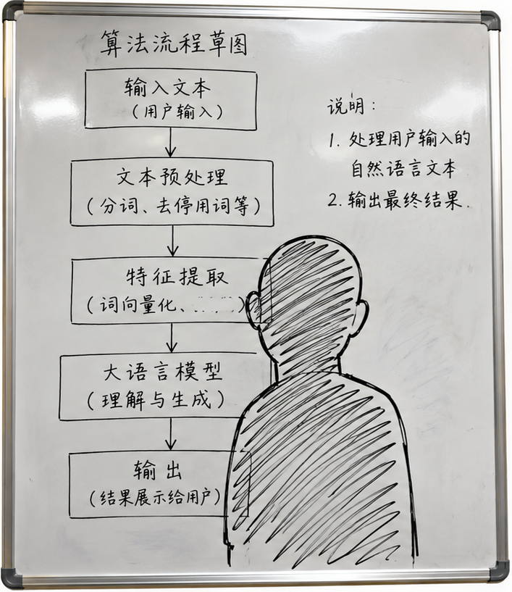

4.2.1
图像输入对文字描述的补充
“帮我梳理这个算法的逻辑框架，给出结构化输出。”
“该算法遵循‘输入—处理—理解—输出’的基本逻辑流程。
输入阶段：首先接收用户输入的自然语言文本，作为整个处理流程的起点。
处理阶段：对输入文本进行预处理，包括文本清洗、规范化等操作，以消除噪声并统一数据格式。
理解阶段：……”
图 4-3 视觉输入突破文本瓶颈：白板草图 → 算法逻辑
12 / 36

Slide 13
4.2.2
图像理解的典型场景
模型可辅助识别图中元素、整理信息和比较关系，复杂推断仍需验证。
场景① 复杂单据与非结构化表格
上传单据后，可先提取字段，再用计算工具汇总费用。核对表头、金额和单位，避免识别错误传入计算。
场景② 手写手稿与历史档案数字化
可辅助转录手写记录，对模糊、涂改和难辨文字保留标记，并与原件逐项核对。
能力边界：细节识别可能出错
相似物体、细小文字或精密图表容易被误读。专业鉴定和关键数值应结合原始数据与人工检查。
13 / 36

Slide 14
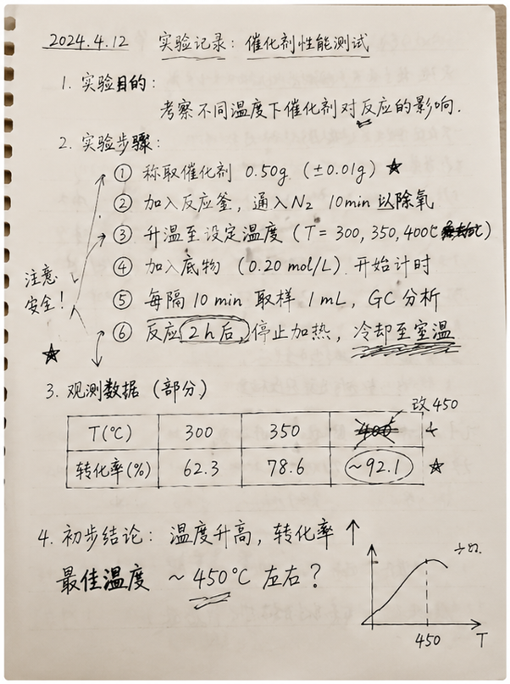
4.2.2
图像理解的典型场景
“帮我梳理并提取实验内容，给我结构化的输出。”
“实验目的： 本实验旨在研究温度对催化反应性能的影响，分析不同温度条件下催化剂活性的变化规律。
实验方法： 实验采用 0.50 g 催化剂，在氮气保护条件下分别设置 300 ℃、350 ℃和 450 ℃ 等不同反应温度，加入浓度为 0.20 mol/L 的反应底物进行反应，并每隔 10 min 取样，利用气相色谱（GC）进行分析。
实验结果：……”
图 4-4 多模态大模型在手写科研笔记数字化中的应用
14 / 36

Slide 15
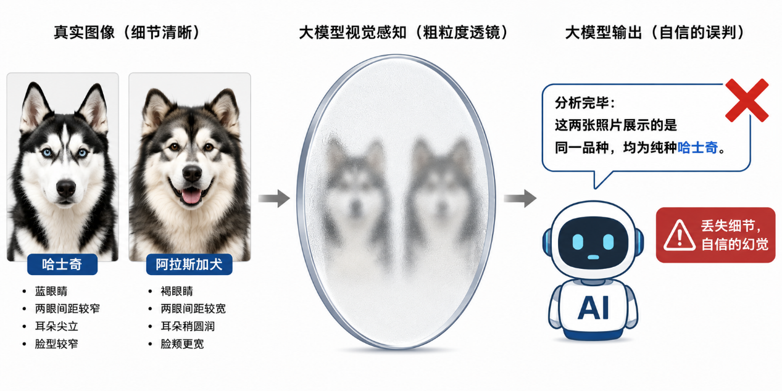
4.2.2
相似物体与细节识别的局限
模型可能忽略相似对象之间的局部差异。即使回答语气肯定，也应核查辨认依据，尤其是正式报告中的专业判断。
图 4-5 相似对象识别可能出现的错误
15 / 36

Slide 16
4.2.3
多图协同与复杂上下文归纳
真实科研：信息高度碎片化，分布在多个视觉载体
理论在白板、待办在便利贴、数据在打印图表。单张照片无法涵盖全貌 → 多图输入与协同分析。
多图分析可帮助整理图片之间的关系，但模型可能混淆来源，应为图片编号并核查对应信息。
案例：拍 3 张会议照片（架构白板 + 便利贴墙 +批注折线图）→ "总结研究框架，生成分工与时间节点的行动计划表" → 输出结构化会议纪要。
三个使用建议：
① 为图片建立明确索引（"图1架构/图2分工/图3数据"）
② 指定表格或大纲格式，便于核对与编辑
③ 核查每条信息对应的图片及其含义
16 / 36

Slide 17
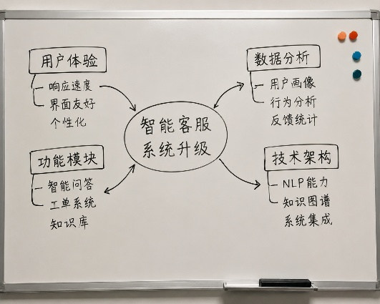
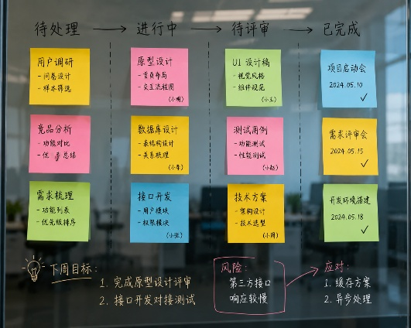
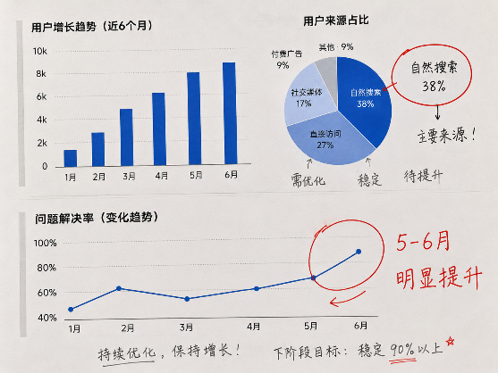
4.2.3
多图协同与复杂上下文归纳
“帮我绘制一份排版整洁的数字文档。文档包含两个部分：‘会议摘要’和一个规整的‘行动计划’表格。”
“会议主题： 本次会议围绕“智能客服系统升级”项目展开，重点讨论项目整体规划、阶段性进展及后续实施安排。
项目目标：改善系统响应速度和功能完整性，具体指标需在会议记录中确认。
核心模块：用户体验、功能、技术架构和数据分析。各模块的任务与负责人应据记录填写。
当前进展：……”
图 4-6 多图协同：碎片化会议现场 → 结构化行动计划
17 / 36

Slide 18
4.3
图像生成
本节介绍图像生成的基本机制、提示词写法与常见错误，帮助将科研构想整理为可审查的视觉草稿。
18 / 36

Slide 19
4.3.1
交互体验的转变 · 文本 vs 图像
表 4-3 文本与图像大模型在用户操作体验上的核心差异
对比维度
文本大模型
图像大模型
生成方式
逐词线性生成
依模型逐步生成完整画面
中断控制
可随时喊停
取消或预览方式取决于工具
局部迭代
通常可指定段落修改
局部编辑也可能影响其他区域
体验类比
可边生成边检查文字
通常需要检查完整图像
策略要求
边写边改
先说明构图与内容，再按结果修改
19 / 36

Slide 20
4.3.2
扩散模型的加噪与去噪
扩散模型是图像生成的重要方法之一。
① 前向过程：逐步加入噪声
按预设过程向图像或其特征表示加入噪声。训练时，模型学习预测噪声或恢复相关信号。
② 生成过程：逐步去噪
通常从随机噪声出发，在提示词等条件的引导下反复更新，逐步形成图像。
与操作相关的两个因素：
• 生成步骤和工具设置会影响速度与图像质量
• 随机种子和采样设置会影响生成结果
清晰的内容与构图要求有助于引导生成，但不能保证细节全部正确。
20 / 36

Slide 21
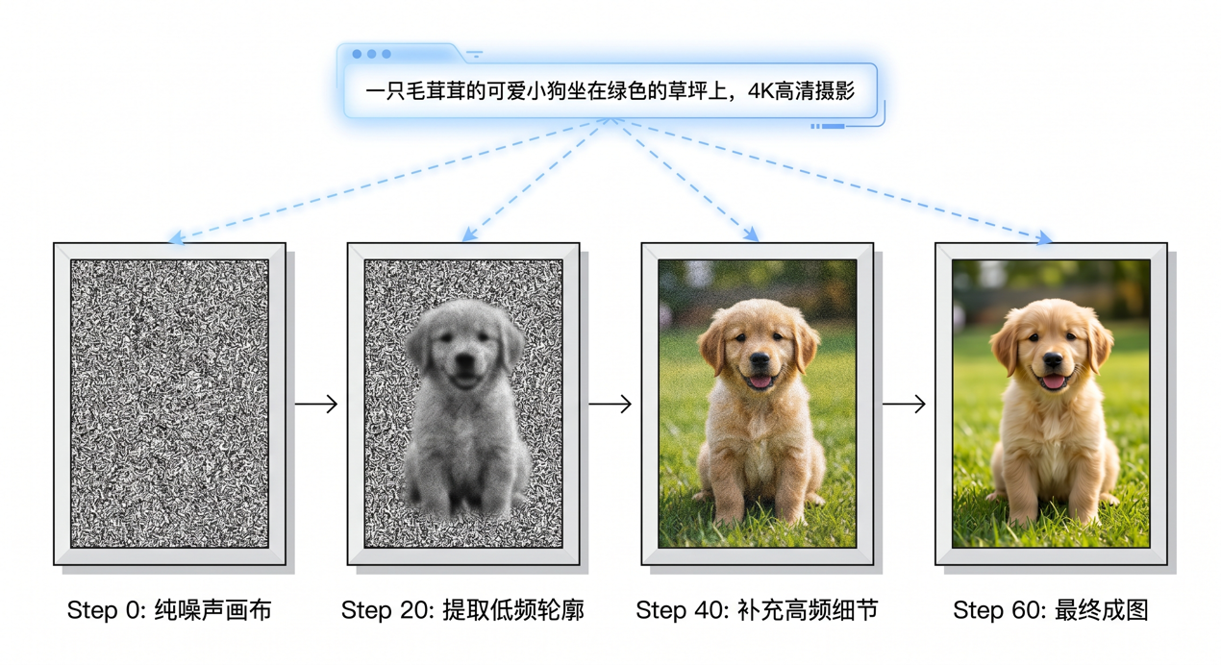
4.3.2
扩散模型的加噪与去噪
图 4-7 扩散模型的反向去噪过程（以生成小狗为例）
21 / 36

Slide 22
4.3.3
图像提示词的撰写范式
表 4-4 结构化图像提示词的撰写公式与生活范例
维度
作用
范例
主体 / 角色
说明主体的形态、材质与颜色
白色陶瓷马克杯，装满树叶拉花的热拿铁
场景 / 环境
决定空间感与叙事背景
复古红砖公寓内部 / 清晨宁静的绿茵草坪
情绪 / 氛围
影响色彩分布与明暗对比
温馨恬静 / 充满活力 / 冷峻深邃
视觉修饰词
说明画面风格、镜头或光线
写实摄影 / 黄金时刻光影 / 35mm 镜头
可按主体、场景、氛围和风格组织提示词，重点是清晰一致，避免相互冲突的要求。
22 / 36

Slide 23
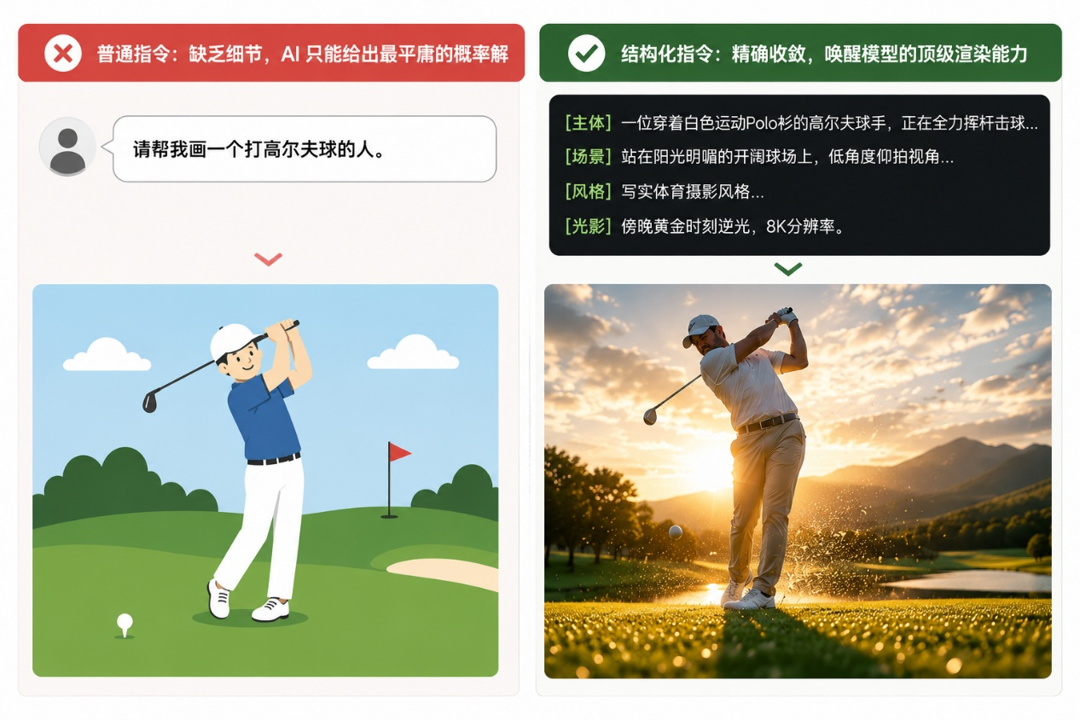
4.3.3
补充画面要求前后的结果对比
左：日常口语指令；
右：套用 "主体 + 场景 + 氛围 + 修饰词" 结构化专业指令。
说明具体视觉要求，有助于减少模型对画面细节的自行补充。
图 4-8 环境、镜头与光线描述对生成结果的影响示例
23 / 36

Slide 24
4.3.4
借助模型完善图像提示词
表 4-5 借助文本 / 多模态模型优化图像生成提示词的实操路径
路径
操作方式
核心收益
角色扮演：让文本模型当 "科学插画师" 写英文提示词
代笔法
辅助补充构图与视觉描述
上传有权使用的参考图，请模型描述视觉特点
逆向解构
理解构图、色彩与风格要素
观察描述变化对画面的影响
迭代闭环
生成 → 观察 → 对话微调 → 再生成
生成后逐项核对画面是否符合科研内容和展示要求。
24 / 36

Slide 25
4.3.5
生成图像的常见瑕疵与修复
表 4-6 图像生成缺陷分类与实操修复指南
缺陷类型
典型表现
可控化修复手段
结构违背物理
六指 / 齿轮不咬合 / 自行车链条断
控制网络（线稿 / 骨骼 / 深度图约束）
文本渲染乱码
海报文字拼写错位 / 外星乱码
局部重绘（涂抹错误区针对性修复）
跨图连贯失效
角色服饰、道具在帧间突变
结合角色与风格参考，检查跨图一致性
生成图可作为草稿或展示素材。正式使用前检查结构、文字与来源，不能用来伪造实验图像。
25 / 36

Slide 26
4.4
音视频大模型
音视频生成可辅助讲解动态过程和制作科普材料。使用时需核对科学内容、术语读音与画面逻辑。
26 / 36

Slide 27
4.4.1
语音合成 · 传统 TTS vs 现代语音大模型
表 4-7 传统语音合成与现代语音大模型的学术应用对比
对比维度
传统 TTS
现代语音大模型
音质
不同技术和系统的自然度各异
可生成较自然的语音
情感
语调与韵律控制较有限
可调节重音、停顿与部分情绪
声音克隆
通常需要专门采集录音数据
部分系统支持少量授权样本适配
学术应用
短促导航语音
论文讲解、配音与音频编辑
27 / 36

Slide 28
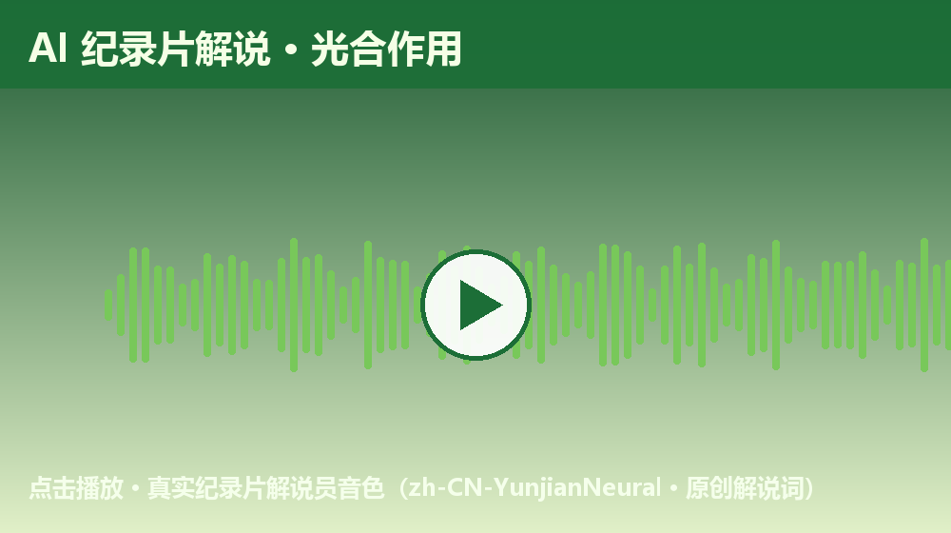
4.4.1
语音合成 · 现场演示
语音生成与试听检查
• 可调节语速、停顿和语调，检查专业术语与数字读法
• 声音模仿或克隆应取得授权，并说明合成用途
• 相关工具示例：ElevenLabs、ChatTTS、
通义CosyVoice等，功能与使用条件因产品而异
两大学术应用：
① 演讲配音修改：依据文本修正录音片段
② 论文 "播客化"：长篇原稿 → 学术有声读物
▶ 现场示范 · AI 纪录片解说《光合作用》
神经语音（zh-CN-YunjianNeural）示例，点击右侧试听语速、停顿与术语读音。
🔊 合成语音示例：《光合作用》
28 / 36

Slide 29
4.4.2
视频生成与动态概念演示
真实科学世界高度动态
细胞分裂、数据流转或液滴混合包含时间变化，动画可作为解释过程的辅助材料。
一种常见方式：图生视频
先生成并核对概念图，再说明希望展示的运动方式。视频完成后继续检查结构和动作是否合理。
可尝试的展示用途：
• 学术汇报：用短动画辅助说明过程
• 科普或答辩：结合旁白解释专业内容
• 与已有图表和演示材料配合使用
⚠ 红线：只作 "概念演示"， 不能替代基于公式的科学仿真（有物理幻觉）。
29 / 36

Slide 30
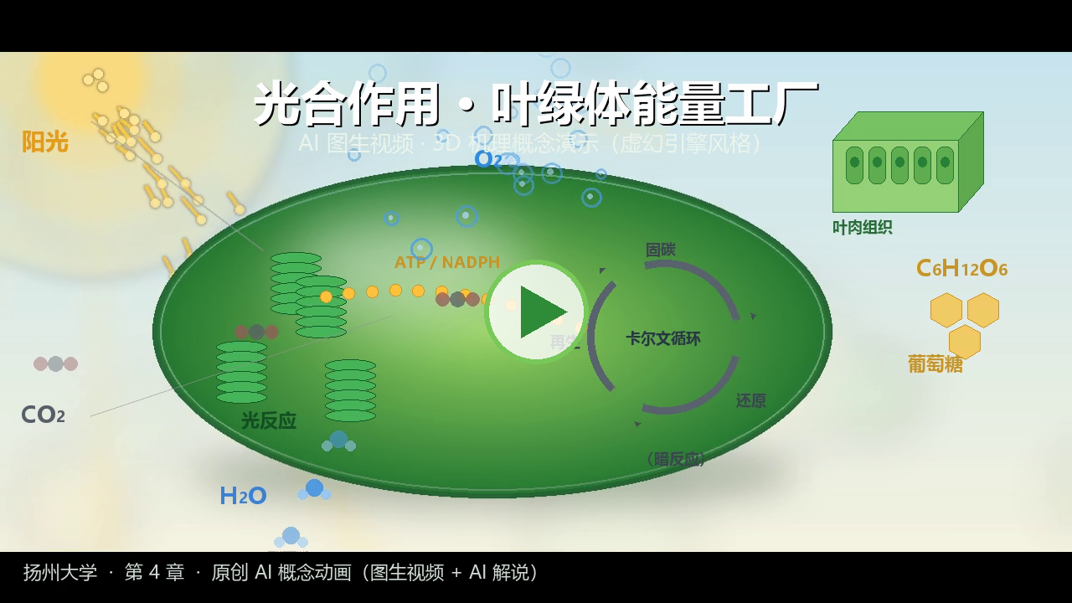
4.4.2
视频生成与动态概念演示
🎬 概念动画示例：光照与氧气释放的示意表达，非物理仿真
30 / 36

Slide 31
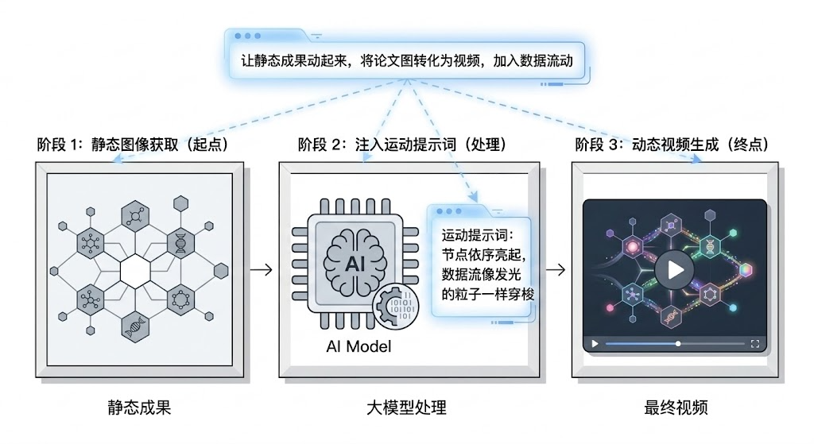
4.4.2
静态学术成果 → 动态视频的 AI 工作流
图 4-9 结合图像与视频生成制作动态演示的流程
31 / 36

Slide 32
4.5
本章实训
综合运用看图、画图、配音、生成视频能力，把 "植物的光合作用" 从零做成一段带语音解说的科普短片。
32 / 36

Slide 33
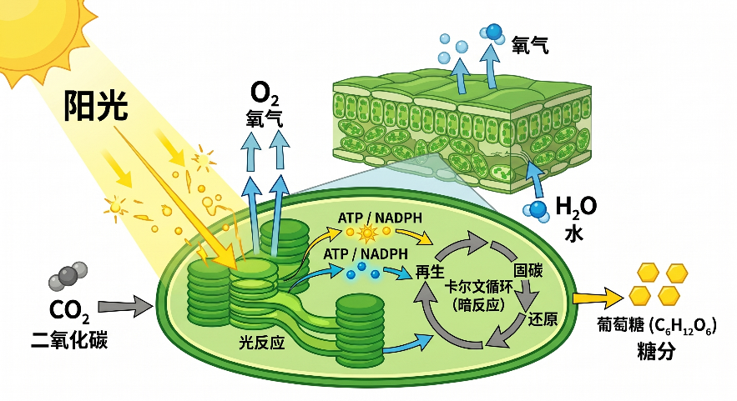
4.5
实训四步法 · 看图 → 画图 → 视频 → 配音
演练二：根据原理图生成叶片受光的概念插画，并核对科学含义；
演练三：生成光照与氧气释放的示意动画，避免将比喻当作真实微观过程；
演练四：编写约50字解说词，生成语音后检查术语与画面对应关系。
图 4-10 植物光合作用原理图（演练一：上传给视觉大模型，提炼通俗讲解思路）
33 / 36

Slide 34
4.5
成果展示 · 光合作用科普短片（AI 全流程）
① 看图解析
→
② 画概念图
→
③ 图生视频
→
④ AI 配音
🔊 单独配音轨（点击播放）
制作流程：
脚本 → 四维结构化提示词 → 3D 概念图 → 图生视频 → 神经语音
成片需核查科学内容、画面逻辑和配音，并标明AI生成素材。
🎬 科普演示：概念动画与合成解说（点击播放）
34 / 36

Slide 35
本章小结
4.1
多模态大模型
4.2
图像理解
了解跨模态信息处理方式，以及生成耗时、成本和质量的影响因素。
用图像补充文字，整理单据、手写和多图信息，核查细节、来源与数值。
4.3
图像生成
4.4
音视频大模型
了解扩散方法，明确主体与构图要求，逐步修改生成草稿并检查错误。
利用授权语音与视频工具辅助讲解，检查术语和时序关系，区分概念演示与科学仿真。
4.5
本章实训
光合作用全流程：看图 → 画图 → 图生视频 → AI 配音，静态图文转动态视听。
本章重点：选择合适的表达形式，核查内容准确性，保留科研证据的真实性。
35 / 36

Slide 36
THANKS
感 谢 聆 听 ， 欢 迎 提 问
扬州大学 · 第 4 章 · 多模态大模型的原理与实践

